Slide 1
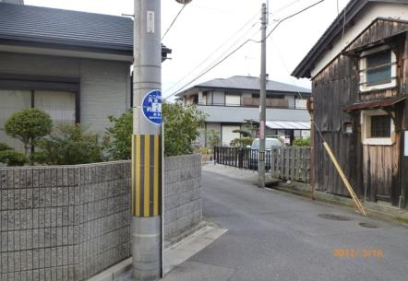

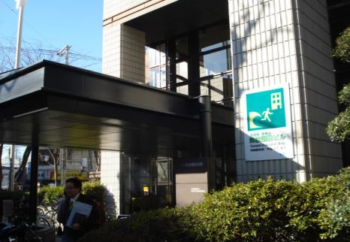
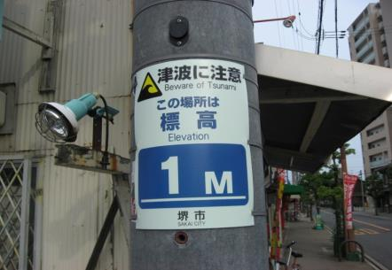
地域での標高表示・津波避難ビル
堺市総合福祉会館
堺市総合福祉会館

Slide 2
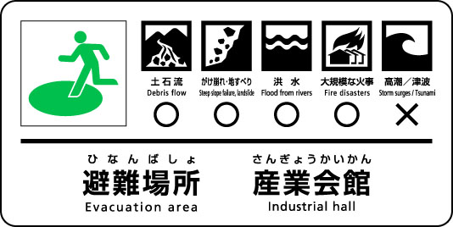
避難所・避難場所の区別（平成25年6月災害対策基本法改正）
□指定緊急避難場所
災害の危険が切迫した場合に住民等が緊急的に避難する場所又は施設。（公園、緑地、高台等） ※各災害種別毎に指定
□指定避難所
被災者が一定期間滞在する場であり、円滑な救援活動を実施し、また一定の生活環境を確保できる施設（学校、公民館、集会所、体育館等） ※災害種別なし
※指定緊急避難場所と指定避難所は相互に兼ねることができる。
平成28年3月23日付け内閣府事務連絡「災害種別図記号による避難場所表示の標準化の取組について」より

